Slide 1

Intégration Web
MMI 1 – TP#4 S2

Slide 2
Danielo JEAN-LOUIS
Michele LINARDI

Slide 3
Un site web ne fonctionne pas sans...
Développeur
Code HTML/CSS
Navigateur
...design

Slide 4
Source de design
Graphistes
Gabarits
Frameworks (CSS)

Slide 5
Tailwind CSS
Framework CSS
Projet gratuit et Open Source
Propose de multiples classes CSS permettant d'appliquer un style cohérent
  Une classe CSS = un besoin
Source(s) :
https://github.com/tailwindlabs/tailwindcss
https://tailwindcss.com/

Slide 6
Framework
Ensemble de composants logiciels
Sert de fondation pour un projet
Peut être composé de bibliothèques / libraries
  Bibliothèque : collection d'éléments prêts à être utilisés
Existe pour de multiples langages
Source(s) :
https://fr.wikipedia.org/wiki/Framework

Slide 7
Autrement dit un framework est une boite à outils.

Slide 8
Tailwind CSS
Avec Tailwind CSS (ou un autre framework CSS), les développeurs n'ont plus à s'occuper du design, ils ne se contentent que du code HTML et CSS. Ainsi, ils peuvent obtenir rapidement un beau site web opérationnel.
Source(s) :
https://github.com/tailwindlabs/tailwindcss
https://tailwindcss.com/

Slide 9
Tailwind CSS - Concurrents
Bootstrap par Twitter
  Premier framework CSS populaire
Foundation
...

Slide 10
Tailwind CSS
Gère le responsive design
  Appliquer un style différent en fonction de la taille de l’écran
Permet d'étendre les fonctionnalités avec son propre code
  Nous ne verrons pas ceci en cours
Dernière version : 4 (01/2025)
Source(s) :
https://github.com/tailwindlabs/tailwindcss
https://tailwindcss.com/

Slide 11
Tailwind CSS
Documentation en anglais
  Pensez à la consulter
Utilise le rem comme unité de mesure
Propose un système de grille adaptable
  Technologie CSS Grid
Source(s) :
https://github.com/tailwindlabs/tailwindcss
https://tailwindcss.com/

Slide 12
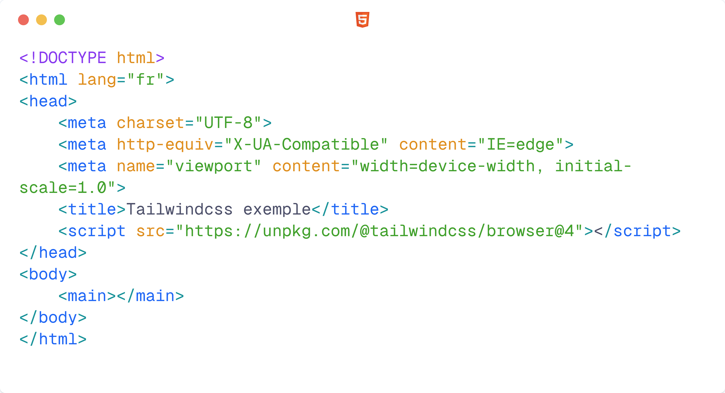
Tailwind CSS - Installation

Slide 13
Tailwind CSS - Installation
Le CSS de tailwindcss est chargé via une balise <script>. C'est différent de ce que nous avons vu jusqu'à présent en cours. Mais le principe le reste le même, on charge des classes CSS pour les utiliser dans le HTML.

Slide 14
Et voilà ! Tailwindcss est prêt à être utilisé.
Il suffit d’utiliser ses classes.

Slide 15
Une classe = un besoin
Tailwindcss contient des milliers de classes CSS
Chaque classe à un rôle
Les classes suivent une nomenclature précise
On ne perd plus son temps à nommer des classes

Slide 16
Une classe = un besoin
Rend le code HTML très verbeux
  Vos balises auront plein de classes CSS
La documentation, meilleure alliée pour utiliser le framework
  N’hésitez pas à utiliser la recherche

Slide 17
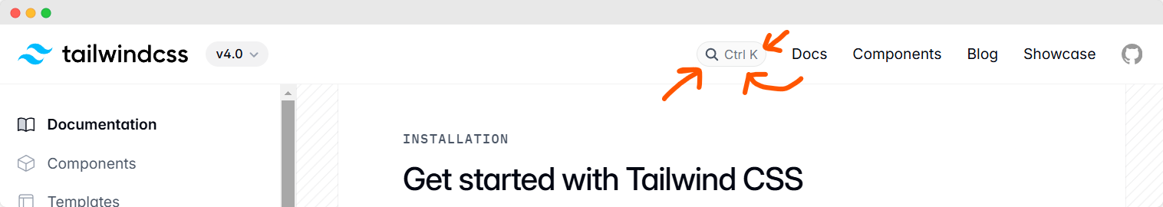
Une classe = un besoin
Il y a beaucoup de classes avec tailwindcss.
N’hésitez pas à utiliser le moteur de recherche pour trouver les classes.

Slide 18
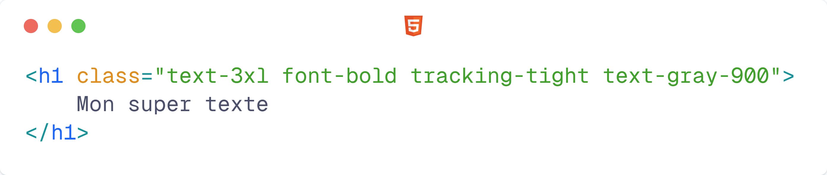
Une classe = un besoin
Avec Tailwindcss, on associe beaucoup de classes CSS.
Et les éléments HTML ont souvent beaucoup de classes CSS.
(Ici le texte sera très gros, gras, couleur grise et les lettres proches)

Slide 19
Une classe = un besoin
taille de police
espace entre les lettres
graisse du
texte
couleur de texte

Slide 20
Classes conditionnelles
Permet d’appliquer une classe sous condition : survol, focus, thème sombre...
  Fonctionne avec toutes les classes
Utilise un système de modifier
La syntaxe est la suivante :
modifier:classe
(tout collé)
Source(s) :
https://tailwindcss.com/docs/hover-focus-and-other-states
https://tailwindcss.com/docs/hover-focus-and-other-states#appendix

Slide 21
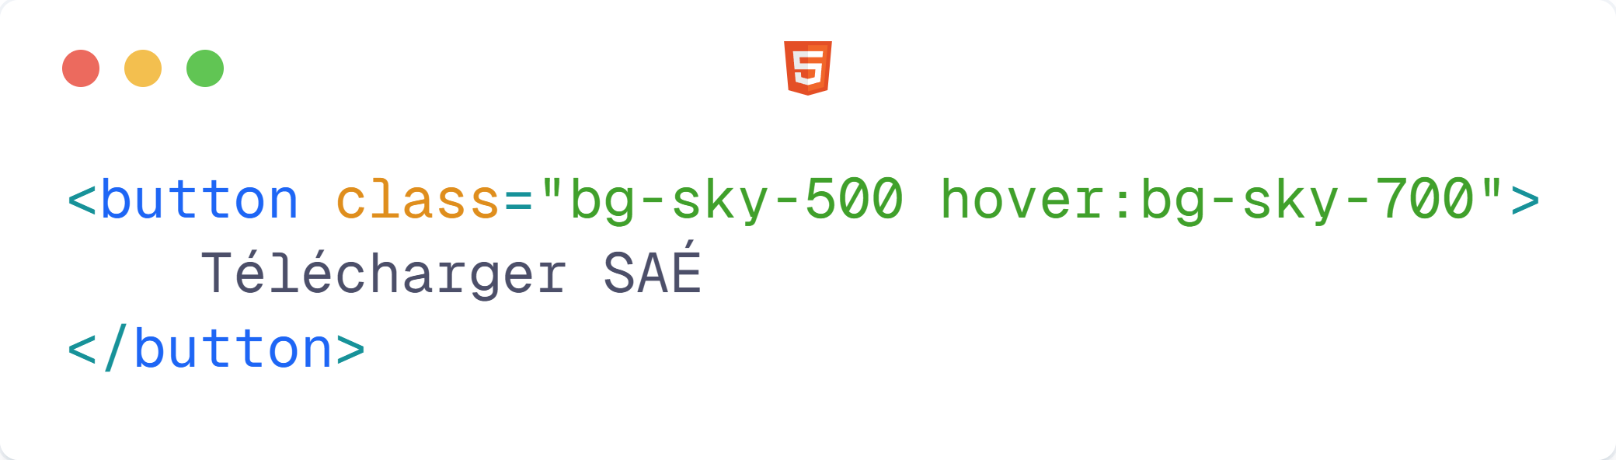
Classes conditionnelles - Syntaxe
Le modifier. Ici on applique la classe “bg-sky-700” lorsque notre bouton est survolé.
Il ne faut pas oublier les deux-points (:) après le modifier
Source(s) :
https://tailwindcss.com/docs/hover-focus-and-other-states
https://tailwindcss.com/docs/hover-focus-and-other-states#appendix

Slide 22
Classes conditionnelles
On peut appliquer plusieurs modifiers sur la même balise…
...mais un modifier ne peut pas avoir plusieurs classes
Source(s) :
https://tailwindcss.com/docs/hover-focus-and-other-states
https://tailwindcss.com/docs/hover-focus-and-other-states#appendix

Slide 23
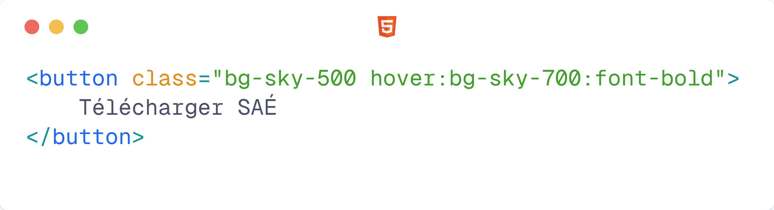
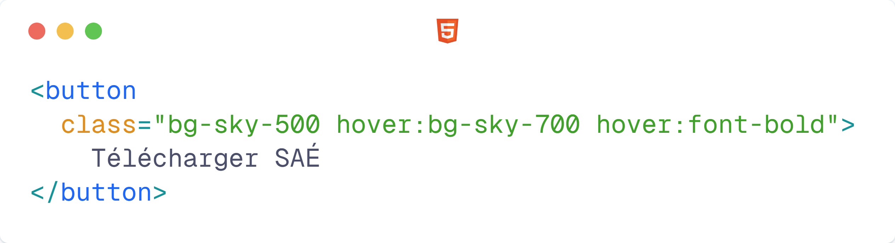

Classes conditionnelles - Syntaxe
Interdit
Mettre plusieurs classes sur le même modifier
Correct
Associer un modifier à chaque classe
Source(s) :
https://tailwindcss.com/docs/hover-focus-and-other-states
https://tailwindcss.com/docs/hover-focus-and-other-states#appendix

Slide 24
Classes conditionnelles
Rôles possibles (liste non exhaustive) :
  pseudo-classes (:hover, :focus…)
  pseudo-éléments (::before, ::selection…)
  media-queries (responsive, dark mode…)
  attributs (required, inert...)
  ...
Source(s) :
https://tailwindcss.com/docs/hover-focus-and-other-states
https://tailwindcss.com/docs/hover-focus-and-other-states#appendix

Slide 25
Pratiquons ! - Initiation tailwindcss (Partie 1/2)
Pré-requis :
Avoir la ressource ressources/tailwind
A télécharger ici : https://github.com/DanYellow/cours/raw/refs/heads/main/s2-integration-web/travaux-pratiques/numero-4/s2-integration-web_travaux-pratiques_numero-4.ressources.zip

Slide 26
Responsive design
Adaptation de la mise en page en fonction de la taille de l’écran
Utilisation de media-queries
Un code HTML pour tous les terminaux
Sujet abordé plus en profondeur en S3
Source(s) :
https://developer.mozilla.org/fr/docs/Web/CSS/Media_Queries/Using_media_queries

Slide 27
Responsive design avec tailwind
Utilisation de modifiers
Propose cinq breakpoints
    breakpoint : taille d’écran / fenêtre
Source(s) :
https://developer.mozilla.org/fr/docs/Web/CSS/Media_Queries/Using_media_queries
https://tailwindcss.com/docs/responsive-design

Slide 28
Responsive design avec tailwind
Modifier | Largeur minimum
sm: | 640px
md: | 768px
lg: | 1024px
xl: | 1280px
2xl: | 1536px
Source(s) :
https://developer.mozilla.org/fr/docs/Web/CSS/Media_Queries/Using_media_queries
https://tailwindcss.com/docs/responsive-design

Slide 29
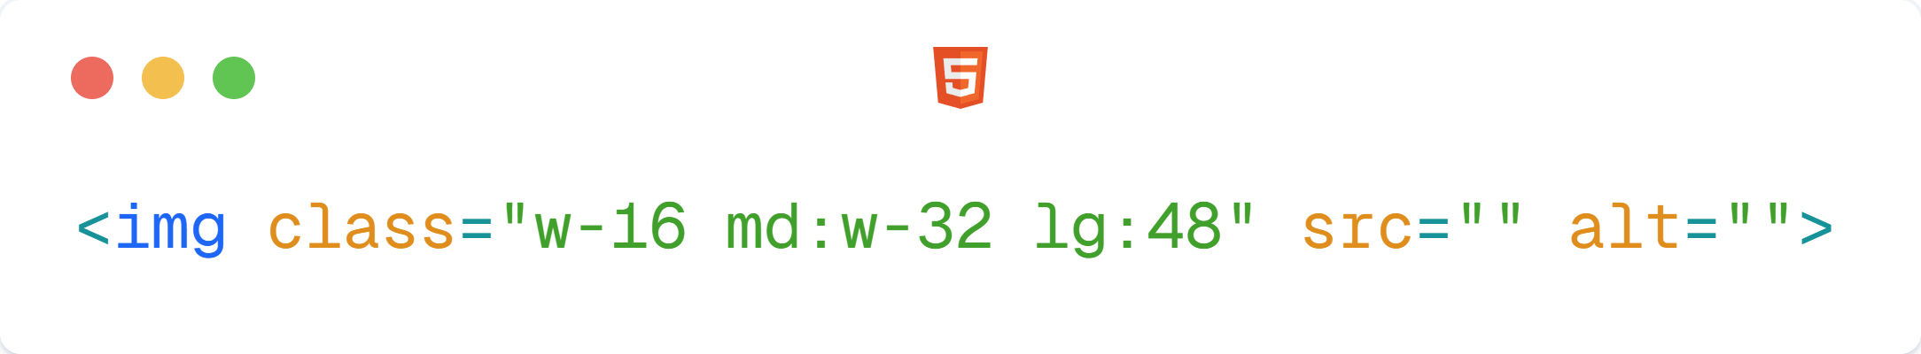
Responsive design avec tailwind
Ici notre balise <img> aura une taille de w-16 par défaut, de w-32 pour un écran ayant un largeur minimale de 768px (md:) et de w-48 pour un écran ayant une largeur minimale de 1024px (lg:)
Source(s) :
https://developer.mozilla.org/fr/docs/Web/CSS/Media_Queries/Using_media_queries
https://tailwindcss.com/docs/responsive-design

Slide 30
Tester son site mobile sur PC
Le mode responsive (ou vue adaptative) des navigateurs permet de tester son site à des résolutions différentes
  Ce mode garde le rendu du navigateur
Sur macOS, il est possible de brancher son iPhone / iPad et tester avec l'inspecteur de Safari
  Ou d’utiliser le simulateur iOS (nécessite Xcode)
Source(s) :
https://www.idownloadblog.com/2019/06/21/how-to-use-safari-web-inspector-ios-mac/ - anglais
https://developers.google.com/web/tools/chrome-devtools/remote-debugging - anglais
Notes:
Pour inspecter son site web sous Safari, il activer le mode développeur sous iPhone, iPad et MacOS. Les tout doit être connecté par câble USB.

Slide 31
Tester son site mobile sur PC
Sur Windows / macOS, il est possible de brancher son smartphone Android et de tester avec l'inspecteur de Chrome
Raccourci clavier : ctrl + shift/maj + m (Chrome / Brave / Firefox)
  Préférer Firefox, il gère bien mieux la densité de pixels des écrans simulés
Source(s) :
https://www.idownloadblog.com/2019/06/21/how-to-use-safari-web-inspector-ios-mac/ - anglais
https://developers.google.com/web/tools/chrome-devtools/remote-debugging - anglais
Notes:
Pour inspecter son site web sous Safari, il activer le mode développeur sous iPhone, iPad et MacOS. Les tout doit être connecté par câble USB.

Slide 32
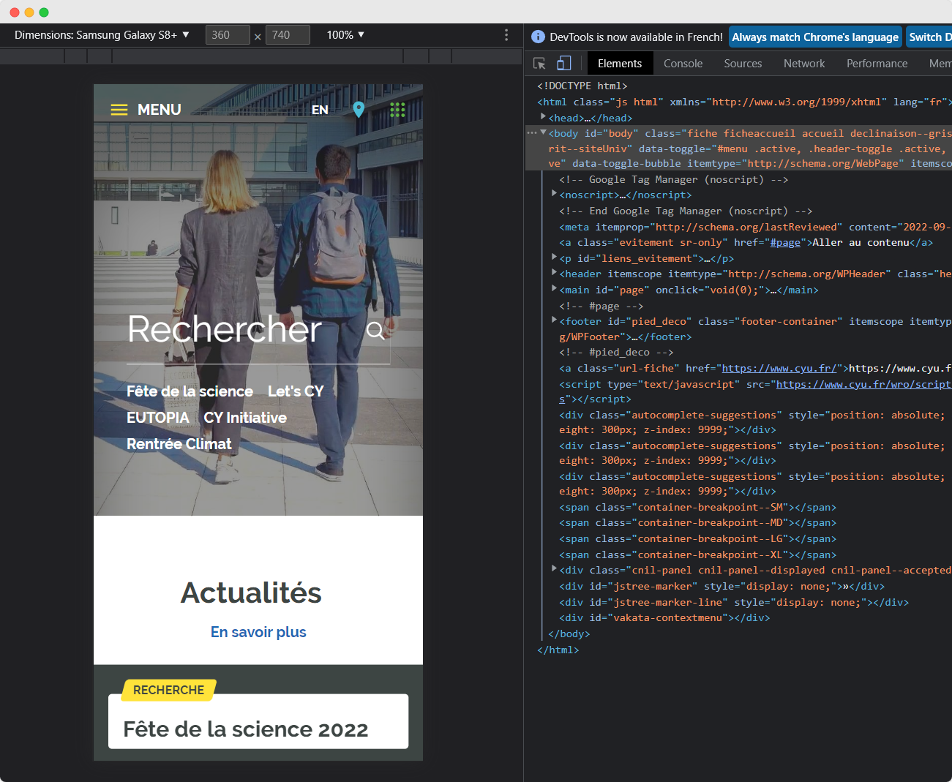
Tester son site mobile sur PC
Tester son site mobile sur PC
Activation du mode responsive
Changer d’appareil
Notes:
Pour inspecter son site web sous Safari, il activer le mode développeur sous iPhone, iPad et MacOS. Les tout doit être connecté par câble USB.

Slide 33
Valeurs arbitraires
Permettent d'étendre les fonctionnalités de base
Créent des classes à la volée
Utilisent la même syntaxe que Tailwind
Source(s) :
https://tailwindcss.com/docs/adding-custom-styles#using-arbitrary-values

Slide 34
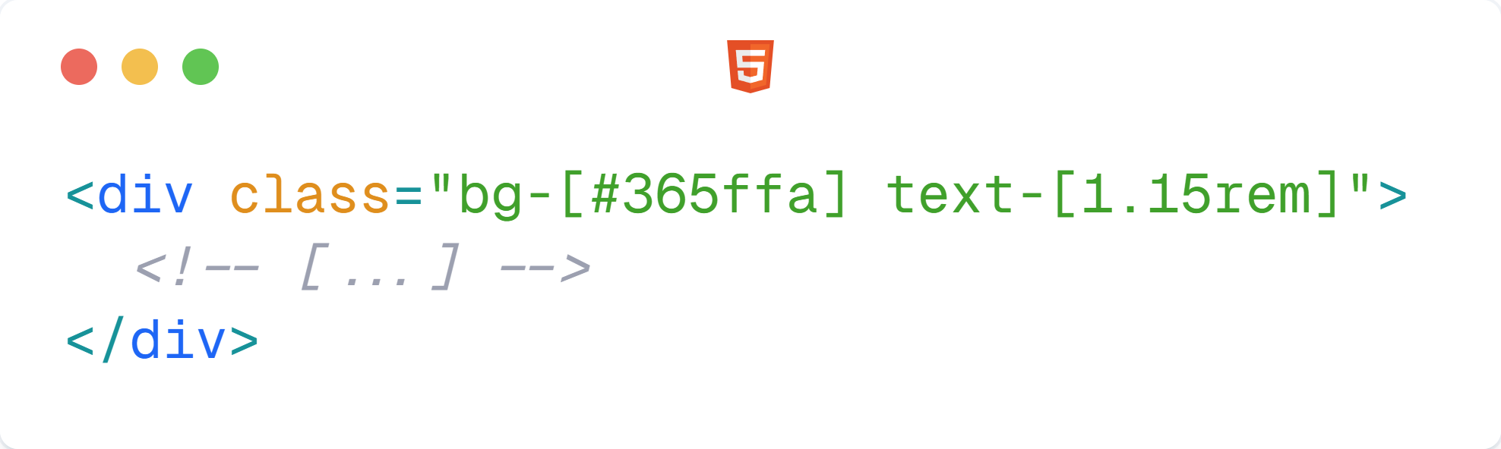
Valeurs arbitraires
On crée deux nouvelles classes :
Une classe background-color avec la couleur #365ffa
Une classe font-size avec la taille 1.15rem
Source(s) :
https://tailwindcss.com/docs/adding-custom-styles#using-arbitrary-values

Slide 35
Questions ?

